Slide 1
Questions
pour un
Orienteur

Slide 2
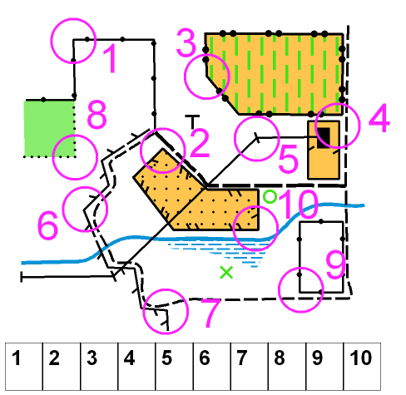
La définition du poste est « ANGLE DE LA CLOTURE »
Mettre une croix dans la ou les cases figurant sous la carte,
correspondant à cette définition.

Slide 3
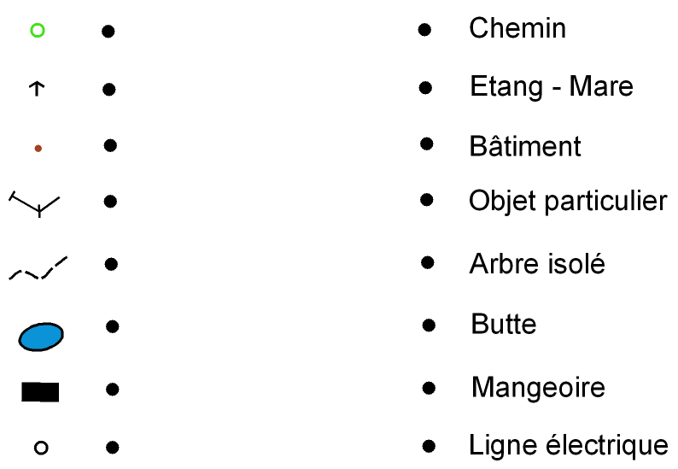
Reliez par un trait le symbole à sa définition.

Slide 4
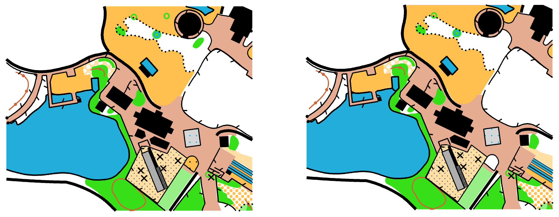
Sur ces deux cartes pratiquement identiques, trouvez 3 erreurs, les noter en les entourant d’un cercle sur la carte de gauche.

Slide 5
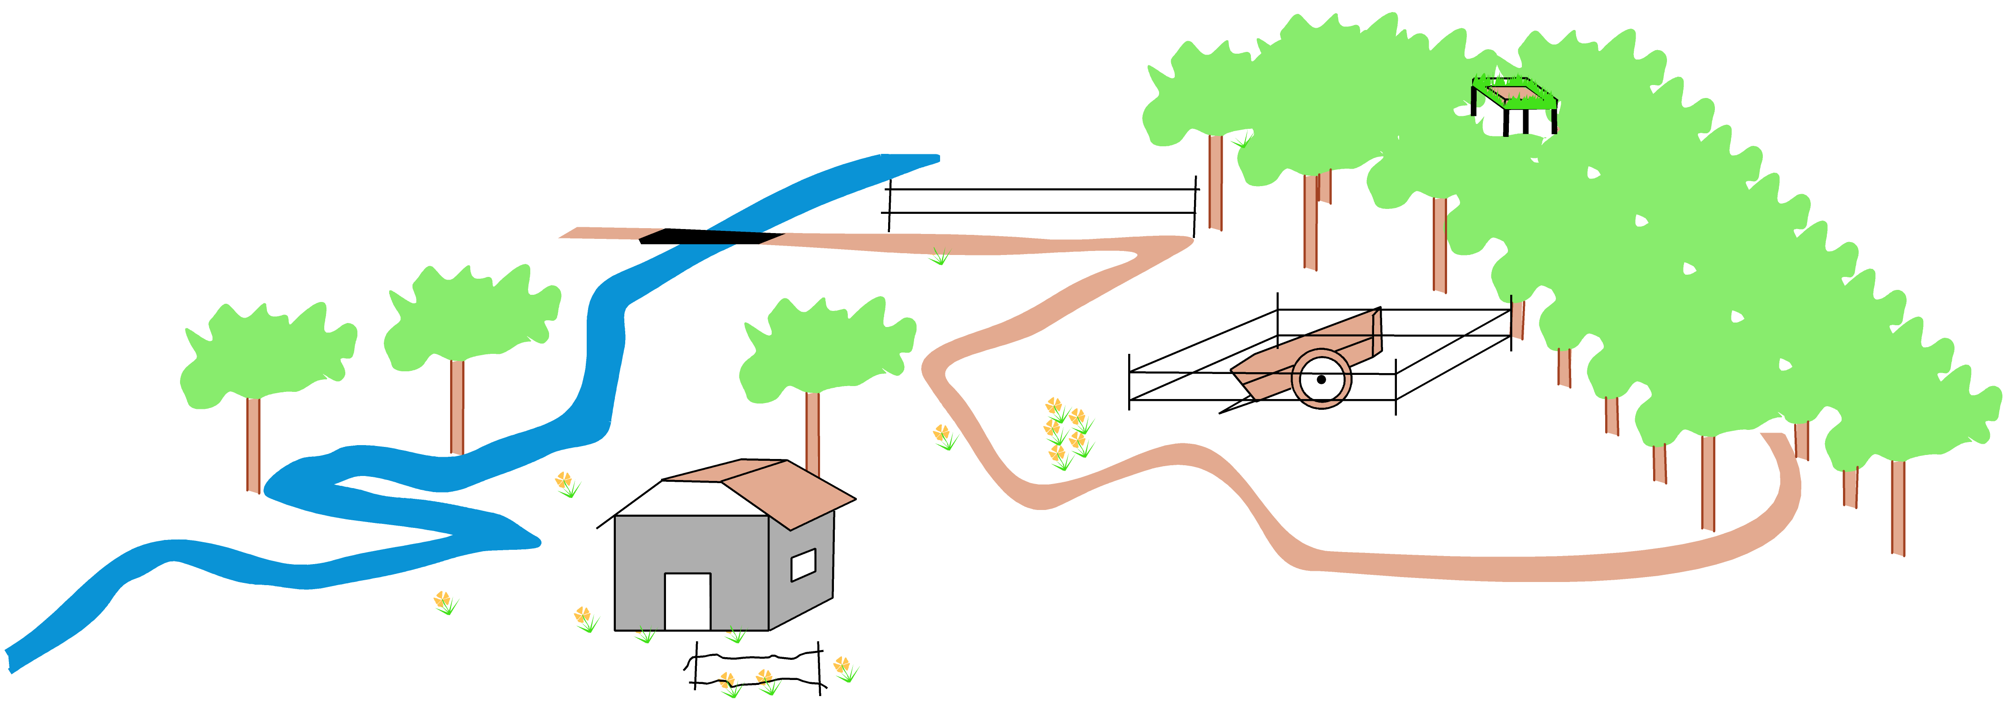
Quel plan correspond au paysage? Indiquez votre réponse en entourant la lettre correspondante

Slide 6
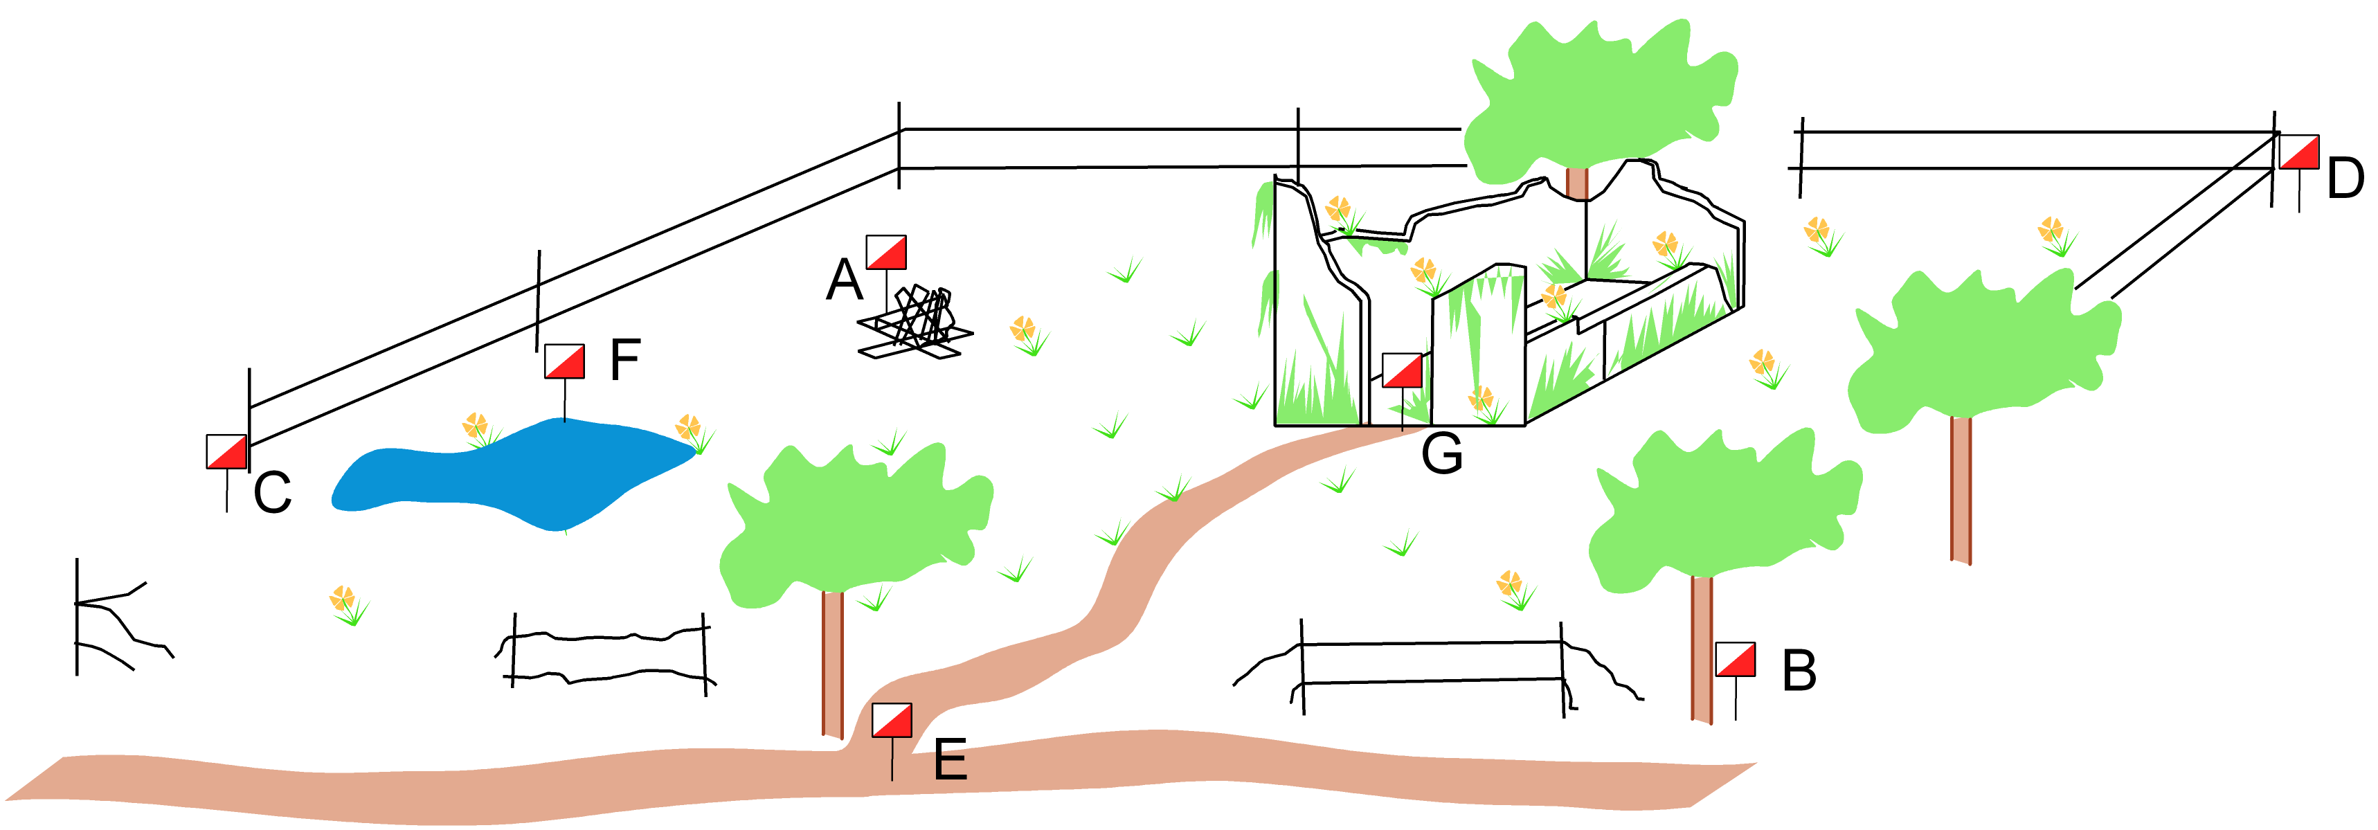
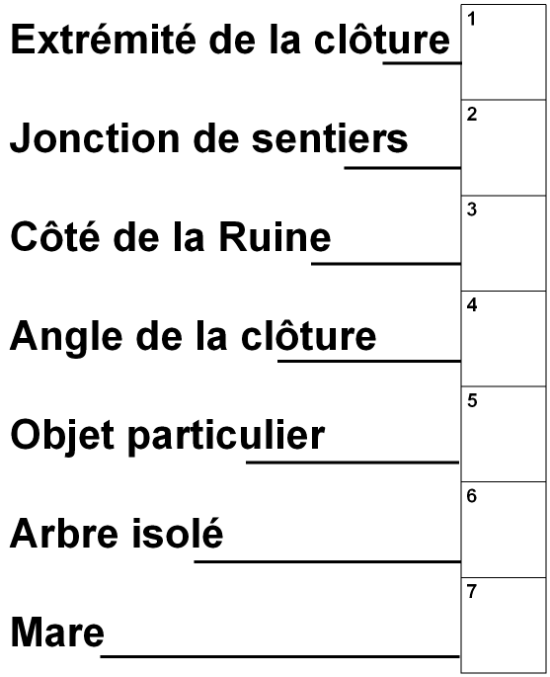
Quelle balise correspond à la définition? Reportez les lettres des balises dans les cases du tableau

Slide 7
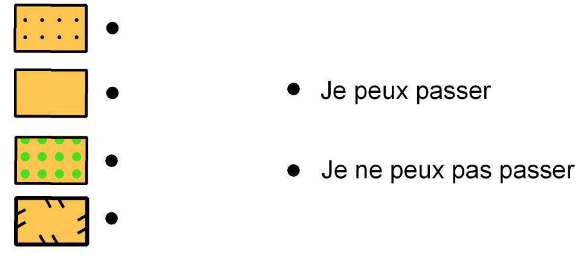
Certains éléments de la carte et donc du terrain peuvent ou
non être traversés ou franchis.
Reliez par un trait les symboles que tu peux
traverser et ceux que tu ne peux pas traverser

Slide 8
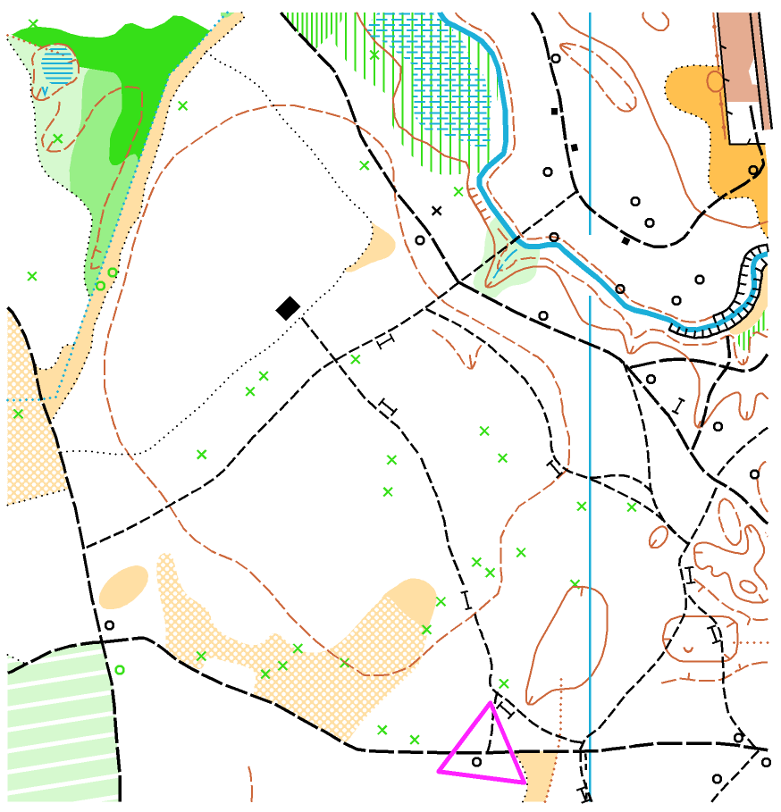
Dictée Co
« Je suis au triangle de départ.
Au top départ je prends le chemin
qui va vers le nord.
Arrivé à la jonction des chemins
je tourne à gauche puis je continue
en courant très
vite jusqu’à la prochaine
intersection de chemins.
A cette intersection je tourne à droite
puis je continue je passe une
intersection puis je traverse le
ruisseau par le pont et
j’arrive à une nouvelle jonction
de chemins je tourne à gauche
et je trouve enfin la balise à
côté d’une petite maison situé
sur la droite du chemin »

Slide 9
Associez le plan à la coupe en reliant la bonne lettre avec le bon chiffre

Slide 10
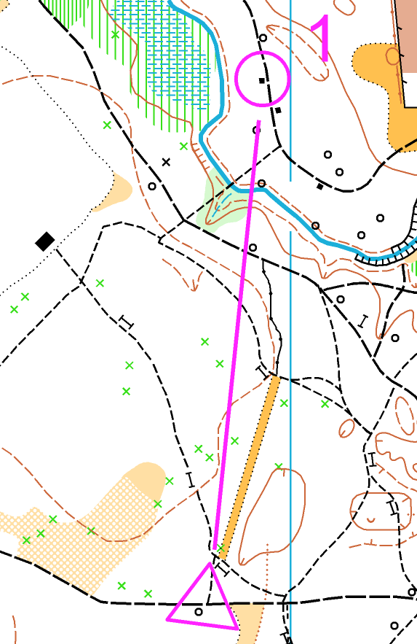
Tracez sur la carte ci-dessous le meilleur itinéraire pour aller du départ au poste 1.

Slide 11
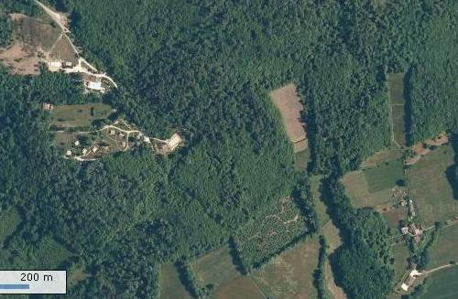
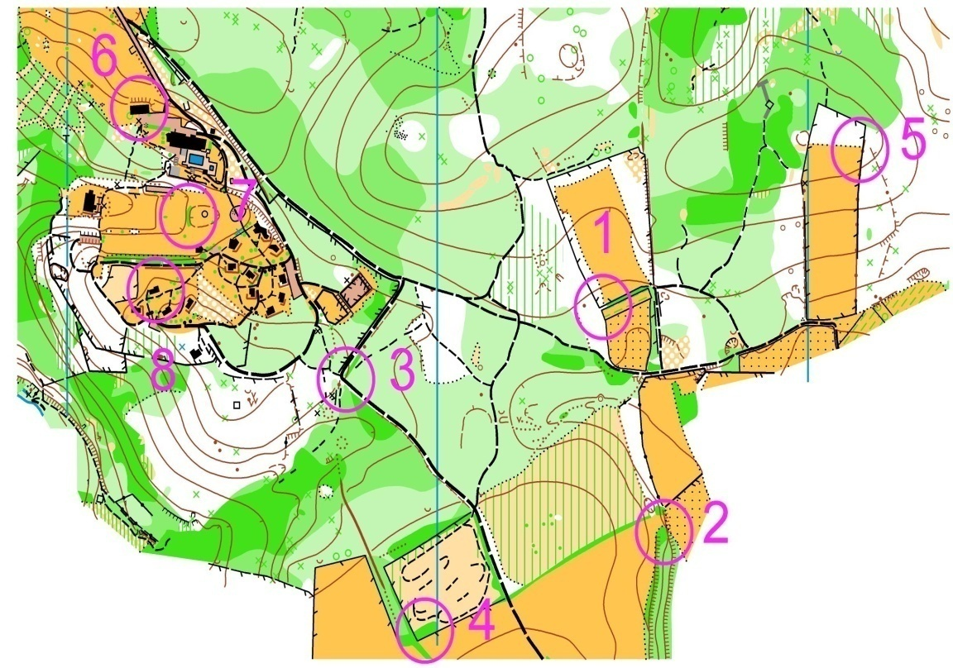
Reportez les postes et les
numéros figurant sur la
carte sur la photo aérienne

Slide 12
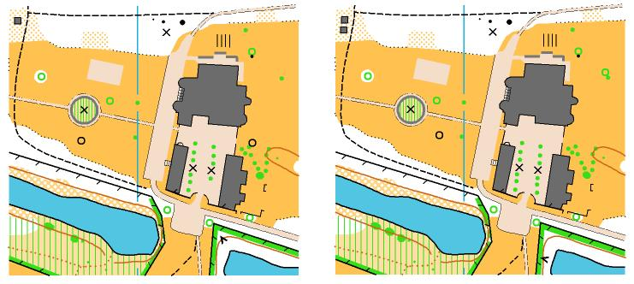
Sur ces deux cartes pratiquement identiques, trouvez 6 erreurs, notez les en les entourant sur la carte de droite

Slide 13
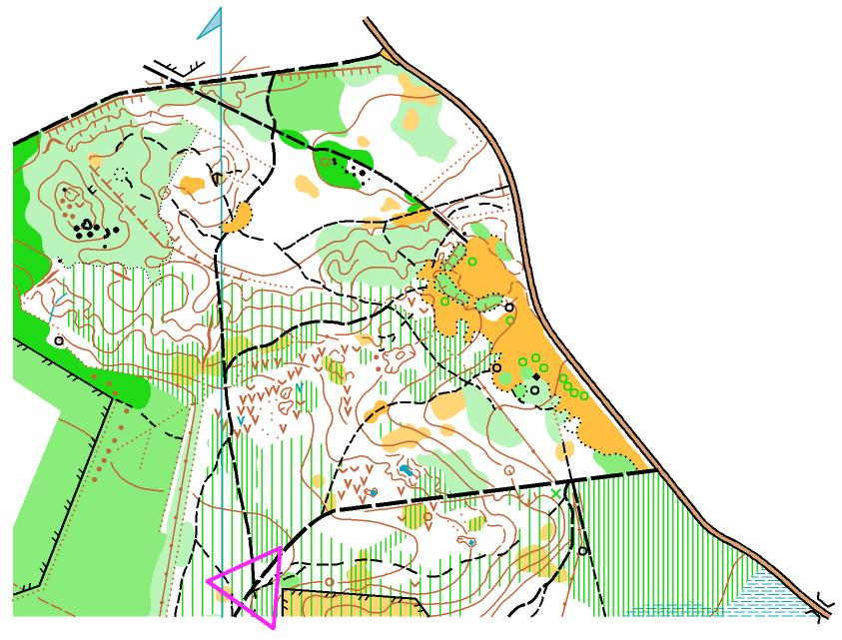
Essayez de trouver l’emplacement de 3 postes que recherche cet orienteur en lisant ce qu’il raconte. Quand tu
trouves l’emplacement du poste entoure l’élément sur lequel se trouve la balise
Je suis au triangle de départ. Au top départ je prends le chemin indiqué par la pointe du triangle. Arrivé à la jonction de chemins, je prends le chemin de gauche et je cours très vite vers la grande clairière située à l’Est de la carte. Arrivé dans la clairière, je me dirige vers le Nord en direction de la zone boisée. Dans cette zone boisée, je trouve le poste 1 sur un objet particulier. Je repars vers le Nord Ouest jusqu’au bout de la clairière et j’emprunte le chemin. Je passe une première intersection et je cours très rapidement jusqu’à la seconde intersection. Je tourne à gauche et je cours jusqu'au fossé que je suis jusqu’à la rencontre avec une limite de végétation où je trouve le poste 2 que je poinçonne. Je repars en logeant la limite de végétation jusqu’à la petite dépression où je trouve le poste 3

Slide 14
En observant la carte ci dessous, reliez les lettres en fonction de la trajectoire montante et descendante effectuée par les flèches sur la carte.

Slide 15
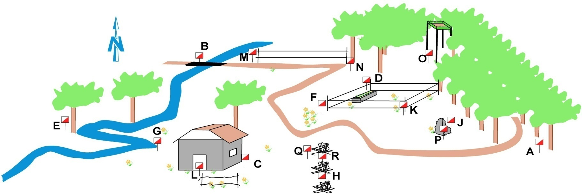
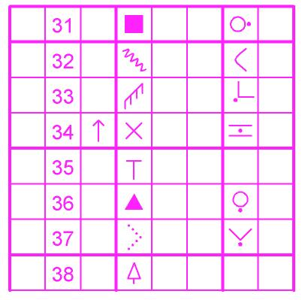
Trouvez la balise correspondant
à la définition. Reportez la lettre
de la balise dans la première
colonne de la grille de définitions

